Slide 1
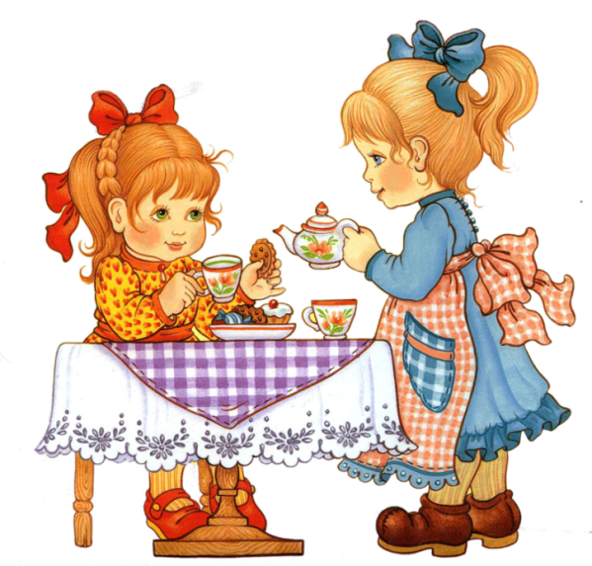
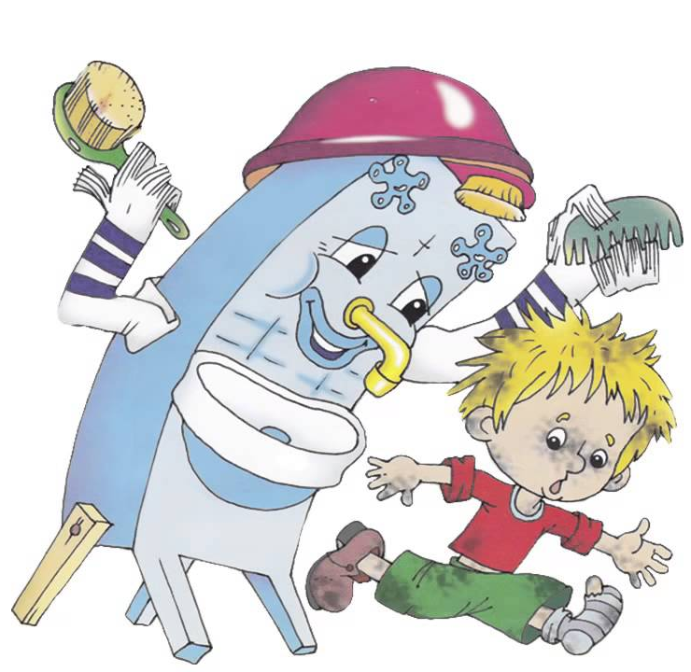
Воспитание культурно- гигиенических навыков у дошкольников
МДОУ «Детский сад компенсирующего вида № 1»
Подготовила : Карякина Н.А

Slide 2
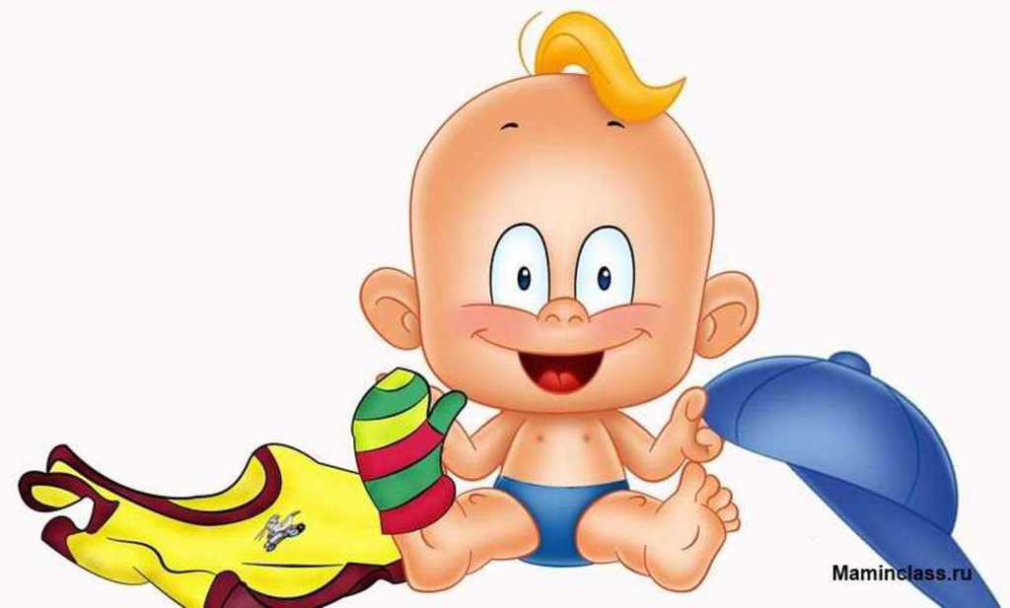
В современном дошкольном учреждении важное внимание уделяется воспитанию здорового дошкольника. Проблема формирования культурно-гигиенических навыков у детей дошкольного возраста является из самых актуальных при воспитании детей. И насколько она изначально продумана, спланирована и организована, зависит, будет ли она способствовать укреплению здоровья, физическому и психическому развитию, а так же воспитанию культуры поведения.

Slide 3
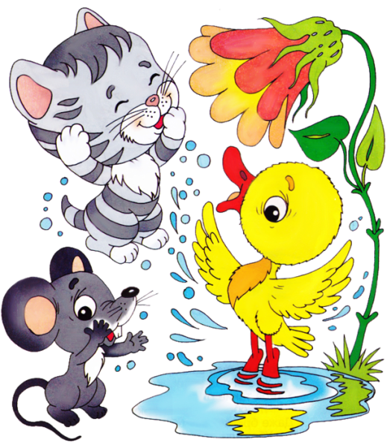
Цель:
Воспитывать культурно-гигиенические навыки и навыки самообслуживания у детей дошкольного возраста в ходе организации режимных моментов.
Задачи:
- Формировать умения овладевать культурно-гигиеническими навыками и навыками самообслуживания
- Побуждать детей к самостоятельности
- Повысить педагогическую компетентность родителей в воспитании у детей дошкольного возраста культурно-гигиенических навыков и навыков самообслуживания.

Slide 4
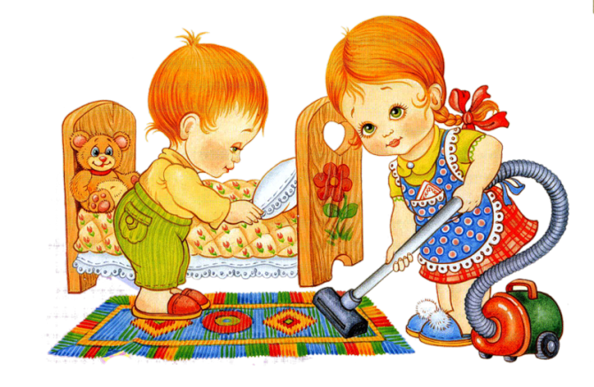
В соответствии с программой «От рождения до школы»
Средняя группа(4-5 лет)
Культурно-гигиенические навыки. Продолжать воспитывать у детей опрятность, привычку следить за своим внешним видом. Воспитывать привычку самостоятельно умываться, мыть руки с мылом перед едой, по мере загрязнения, после пользования туалетом. Закреплять умение пользоваться расческой, носовым платком; при
кашле и чихании отворачиваться, прикрывать рот и нос носовым платком. Совершенствовать навыки аккуратного приема пищи: умение брать пищу понемногу, хорошо пережевывать, есть бесшумно, правильно пользоваться столовыми приборами (ложка, вилка), салфеткой, полоскать рот после еды.
Самообслуживание. Совершенствовать умение самостоятельно одеваться, раздеваться. Приучать аккуратно складывать и вешать одежду, с помощью взрослого приводить ее в порядок (чистить, просушивать).
Воспитывать стремление быть аккуратным, опрятным.
Старшая группа (5-6 лет)
Культурно-гигиенические навыки. Формировать у детей привычку следить за чистотой тела, опрятностью одежды, прически; самостоятельно чистить зубы, умываться, по мере необходимости мыть руки. следить
за чистотой ногтей; при кашле и чихании закрывать рот и нос платком. Закреплять умение замечать и самостоятельно устранять непорядок в своем внешнем виде. Совершенствовать культуру еды: умение правильно пользоваться столовыми приборами (вилкой, ножом); есть аккуратно, бесшумно, сохраняя
правильную осанку за столом; обращаться с просьбой, благодарить.
Самообслуживание. Закреплять умение быстро, аккуратно одеваться и раздеваться, соблюдать порядок в своем шкафу (раскладывать одежду в определенные места), опрятно заправлять постель.

Slide 5
Культурно-гигиенические навыки
Дети
Дом
Детский сад
Родители
Воспитатели

Slide 6
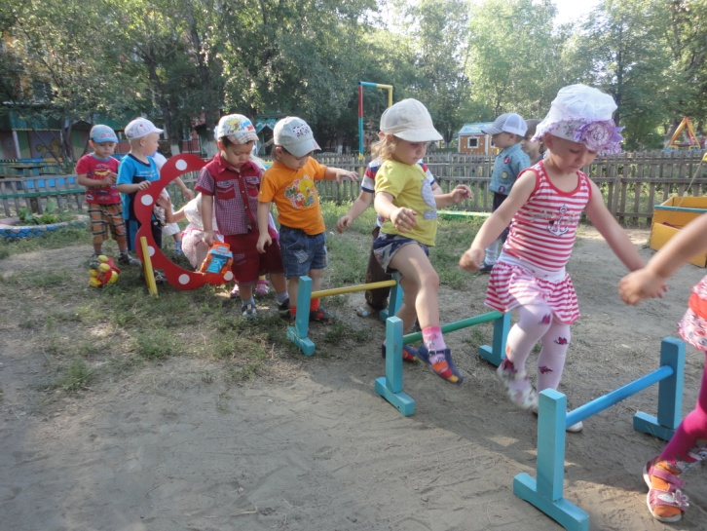
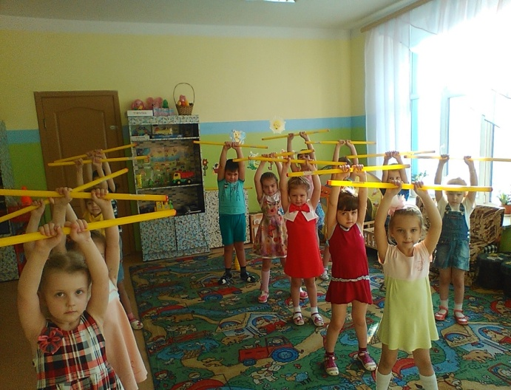
Выполнение зарядки
стихотворения о зарядке Г. Граубина, Е. Ильина, Л. Мезинова, С. Прокофьевой, Г. Сапгира; рассказы Ч. Янчарского «Приключения Мишки-Ушастика»
Стихотворения кгн
Э. Мошковской, Я. Акима, М. Газиева, Р. Куликовой, Н. Кондратьева, Е. Благининой, Г. Ладонщикова и др.; рассказы Н. Коростелева, Э. Успенского, С. Афонькина;

Slide 7
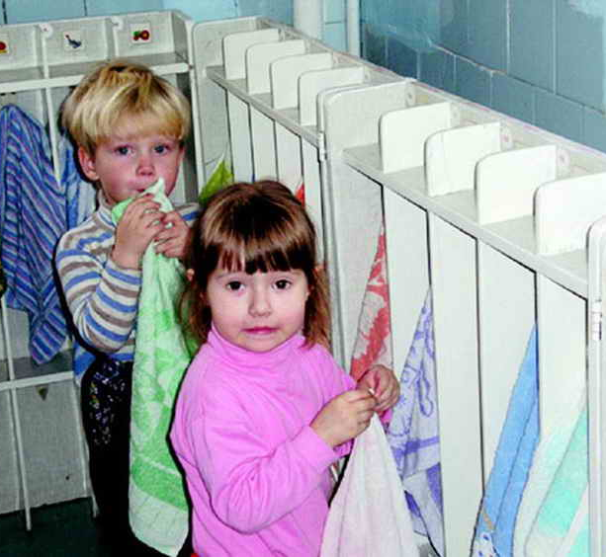
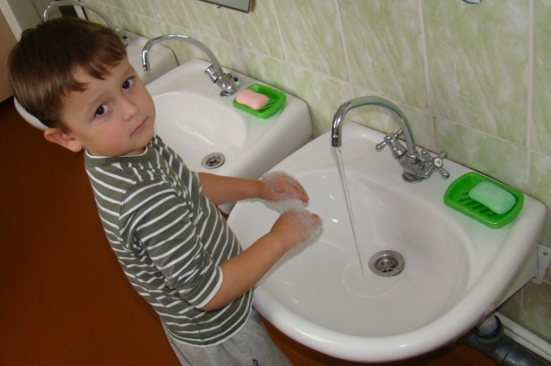
мытье рук и умывание
► Непосредственная образовательная деятельность
«Вымой руки», «Сделай лодочку», «Водичка, водичка»,
«Мыльные перчатки», «Умывалочка» - игровые ситуации
► Художественная литература
Фольклорные потешки, К.Чуковский «Мойдодыр», «Федорино горе», С.Капутикян «Хлюп, хлюп», Н.Найдёнова «Наши полотенца», Е.Благининой «Девочка чумазая», А.Барто «Резиновая Зина»
► Игры
Игры на внимание: «Чья картинка», «Лото», «Что сначала, что потом» , «Делай так»

Slide 8
Занятие «Умывалочка» для младшего дошкольника
Цель: учить умываться.
Оборудование: зеркало, полотенце.
Ход занятия: воспитатель приводит ребенка (после сна) в ванную комнату, просит ребенка посмотреть
па себя в зеркало, обращает его внимание на глазки, ротик, щечки и т.д. Предлагает ребенку умыться
имеете с ним, при этом показывает, как это нужно сделать. В процессе действия взрослый произносит
Потешку
Выходи, водица, мы пришли умыться,
Лейся на ладошку по-нем-нож-ку...
Нет, не понемножку -посмелей,
будем умываться - веселей!
В конце умывания воспитатель учит малыша вытирать лицо насухо полотенцем, просит посмотреть на
себя в зеркало, произносит: «Ай какой чистый ребенок, посмотри на себя в зеркало!»
Игра «Водичка, водичка!»
Цель: формировать интерес к самостоятельности при выполнении навыков самообслуживания.
Оборудование: две куклы.
Ход игры: воспитатель показывает детям двух кукол и говорит, что куклы хотят обедать, но у них
грязные руки и лицо. Воспитатель спрашивает: «Что надо сделать? Надо вымыть куклам руки!
Попросим водичку.
Водичка, водичка, умой мое личико,
чтобы глазоньки блестели, чтобы щечки краснели,
чтоб кусался зубок, чтоб смеялся роток!»
Показывает и рассказывает детям, как надо мыть куклам руки и лицо перед обедом. Далее предлагает
детям вымыть свои руки и лицо по подражанию. При этом педагог повторяет потешку «Водичка,
водичка!»

Slide 9
Игра «Делаем прическу» Цель: учить держать в руке расческу и расчесывать волосы движениями сверху вниз. Оборудование: зеркало, расческа, нарядная кукла. Ход игры: воспитатель демонстрирует ребенку куклу и обращает внимание на ее прическу: «Посмотри, у куклы красивая прическа: длинные, ровные волосы, бантик. Красивая кукла! Давай и тебе сделаем красивую прическу!» Воспитатель расчесывает перед зеркалом волосы ребенка, затем просит малыша попробовать расчесаться самому: дает расческу в руки ребенку при этом помогает ему удерживать расческу, вести руку с расческой сверху вниз. В конце расчесывания просит ребенка посмотреть в зеркало, обращает его внимание на то, что он стал таким же красивым, как кукла. Расти, коса, до пояса, Не вырони ни волоса. Расти, косонька, до пят - Все волосоньки в ряд. Расти, коса, не путайся - Маму, дочка, слушайся

Slide 10
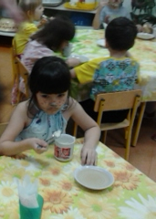
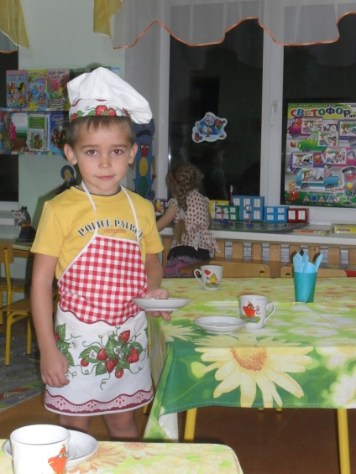
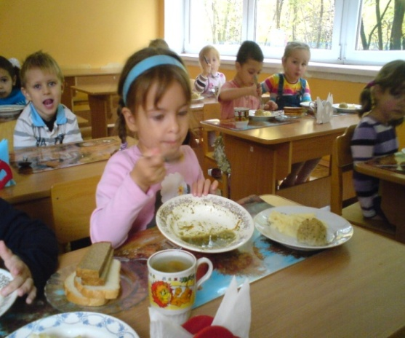
Культура еды и поведения за столом
► Непосредственная образовательная деятельность
Игровые ситуации «Мы готовимся к обеду», «Принимайся за обед», «Убери со
стола», рассказывание истории про Машу и Мишу «Как Витю учили есть ложкой»,
«Убери со стола», «День рождение у Мишки»
► Художественная литература
С.Капутикян «Маша обедает», «Кто скорей допьет», С.Маршак
«Где обедал воробей», Ю.Кушак «Приятного аппетита», фольклорные потешки,
Е. Благинина «Обедать», А Кардашова «Завтрак», «Ужин», В.Берестов «Ложка»
► Игры
«Кукла учится у ребят аккуратно кушать», «Для чего такая посуда»,
«Обед у кукол», с-р игра «Семья обедает», дид.игра «Напоим куклу Аню чаем»

Slide 11
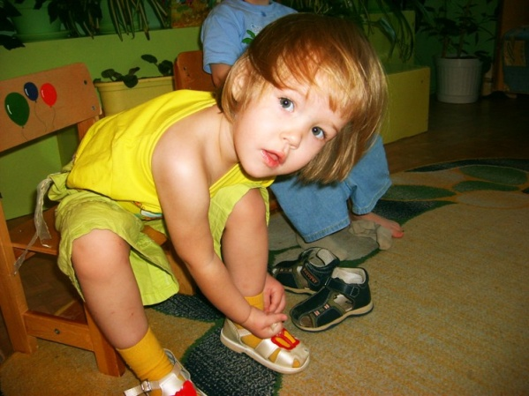
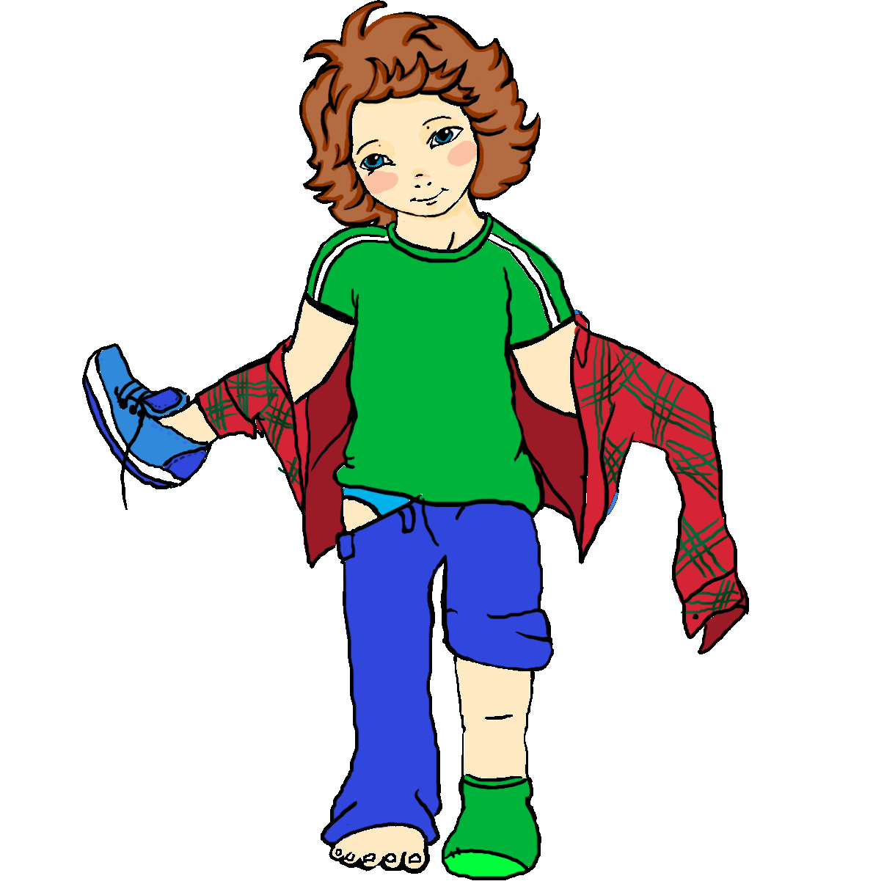
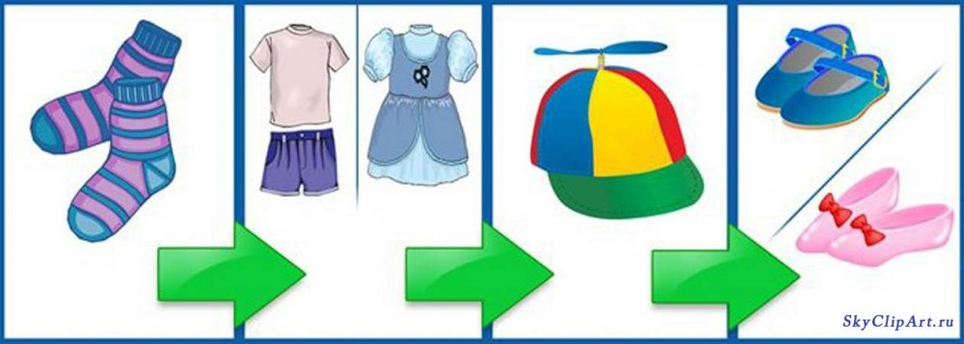
Самообслуживание
► Непосредственная образовательная деятельность
«Уложим куклу спать», «Такие разные носочки»,
► Художественная литература
«Спать пора» П.Воронько, В.Берестов «Новый бант», З.Александрова « Что взяла, клади на место», В.Маяковской « Что такое хорошо, что такое плохо», И.Горюновой «Этикет для карапузов», потешки «Расти коса..»
► Игры
Дид. игра «Кукла Маша идёт на прогулку», « Поможем кукле раздеться», «Причешем куклу Машу», «Что лишнее», «Найди и назови», наст. игры «Весёлые шнурочки», «Волшебные верёвочки», «Застёжки-шнурочки», «Волшебные пуговки»,
игра «Парикмахерская»

Slide 12
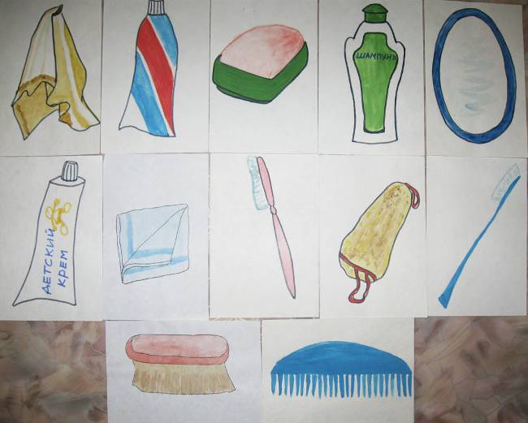
Игра «Предметы для гигиены» Цель. Проверить знания детей о предметах гигиены и их назначении. Ход игры. Воспитатель говорит детям, что хочет убедиться в том, что они чистоплотные и аккуратные: пусть они скажут, что нужно для того, чтобы волосы, руки и лицо были чистыми (чем больше они смогут об этом рассказать, тем лучше). Затем воспитатель говорит: "Руки”. Дети, которых она вызывает, отвечают: "Мыло, щетка, полотенце”. Подобным же образом дети реагируют на слова "волосы” (расческа, ножницы, шампунь, мыло), "купание” (ванна, полотенце, душ, умывальник, губка, мыло и пр.). Вариант. Воспитатель задает вопрос: "Что нам нужно, когда мы утром идем умываться?” Дети знают, что должны назвать предметы гигиены, которые используются утром (зубная паста, мыло, платок и пр.)

Slide 13
Игра «День рождения» Цель: учить правилам культурного поведения в гостях, умению поздравлять друг друга. Оборудование: гости - куклы, игрушки, праздничный стол сервирован с детской посудой, подарки. Ход игры: ребенок (или выбранный персонаж) сегодня именинник. Он с помощью педагога готовится к приему гостей: сервирует праздничный стол, украшает шариками, мишурой и приводит в порядок помещение. Дети-гости берут маленькие подарки-поделки (заранее приготовленные). Именинник встречает гостей, здоровается со всеми, принимает подарки и приглашает гостей сесть за стол, показывая гостю его место. Рядом с детьми за столом рассажены игрушки. Гости «пробуют» угощение, «пьют» чай, «едят» мороженое. Педагог рассказывает детям о правилах поведения в гостях: - поздороваться, когда приходишь в гости; - без приглашения не входить в комнату; - дарить подарок с пожеланиями имениннику (в качестве подарка может быть стихотворение, песня, танец); - за столом не шуметь, не брать пищу руками; - приступать к еде после приглашения отведать то или иное угощение; - не перебивать друг друга; - пользоваться приборами и салфеткой во время еды; - придвигать и отодвигать стул неслышно; - после еды не забыть поблагодарить именинника; - перед уходом попрощаться; - когда гости уходят, именинник помогает взрослым убирать посуду со стола. Каждый из детей должен побыть в роли именинника. Педагог во время игры напоминает детям, как следует себя вести в той или иной ситуации. Игра эмоциональная и очень привлекает детей.

Slide 14
Взаимодействие с семьями воспитанников
Индивидуальные беседы
♦ Консультации
♦ Стендовая информация
♦ Анкеты – вопросники, буклеты
♦ Родительские собрания
♦ Пропаганда семейного воспитания
♦ Выставка литературы(художественной,
методической)

Slide 15
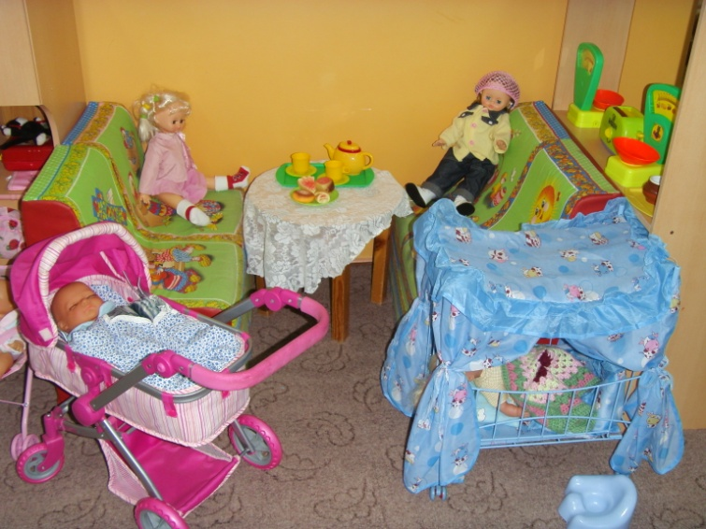
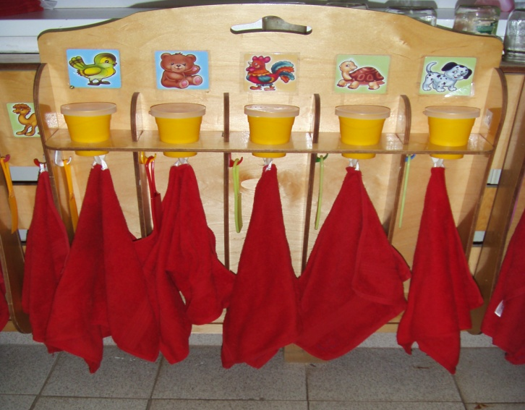
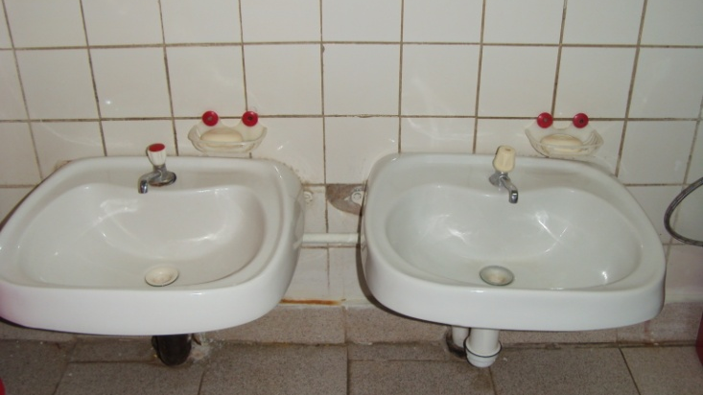
Предметно-развивающая среда по КГН в младшей группе

Slide 16
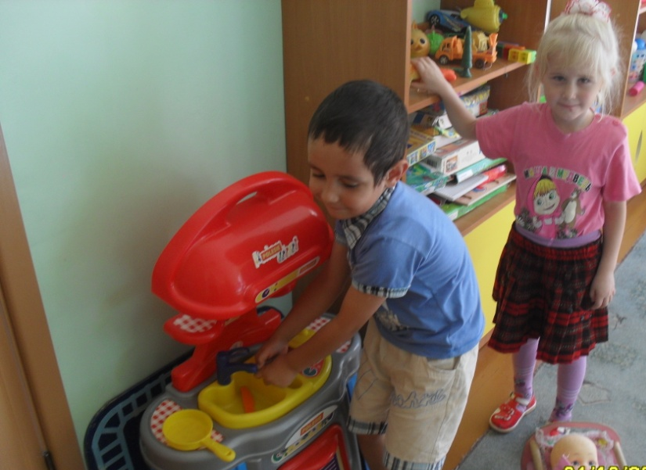
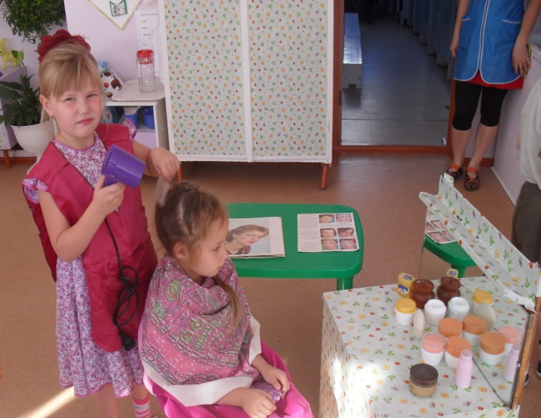
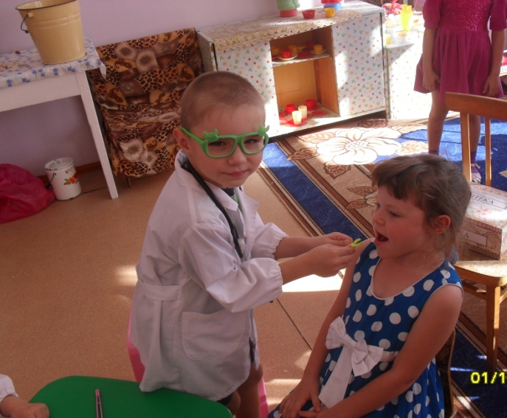
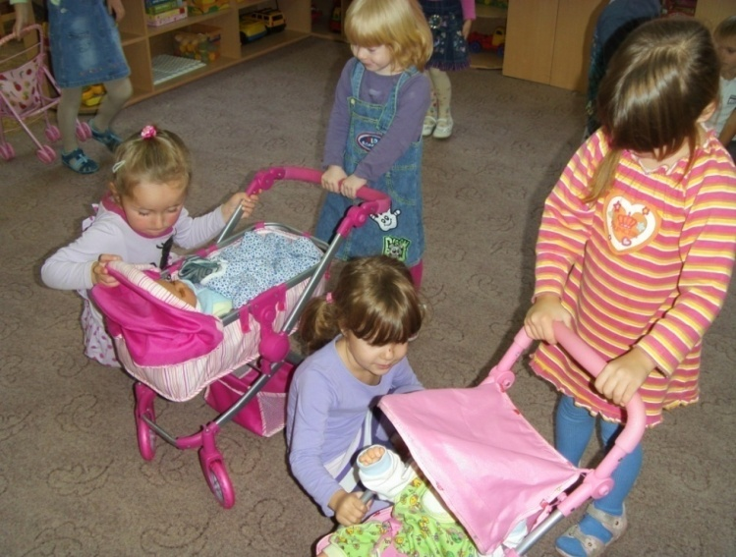
КГН как игровая деятельность

Slide 17
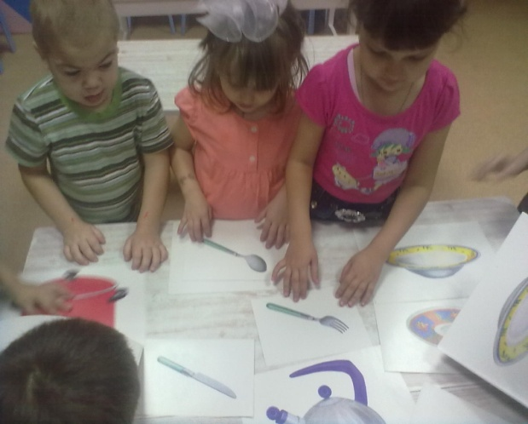
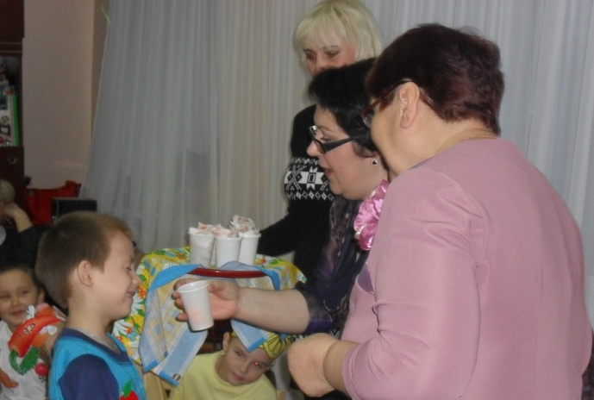
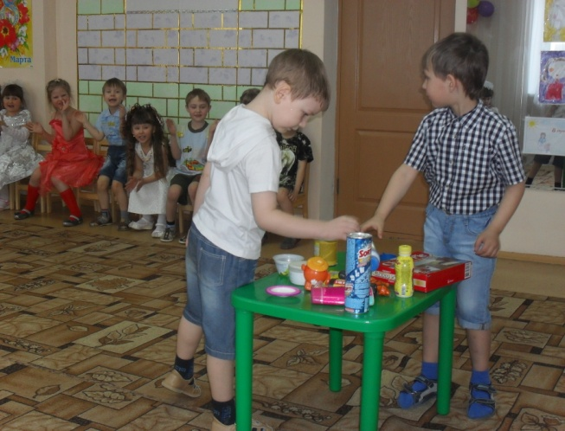
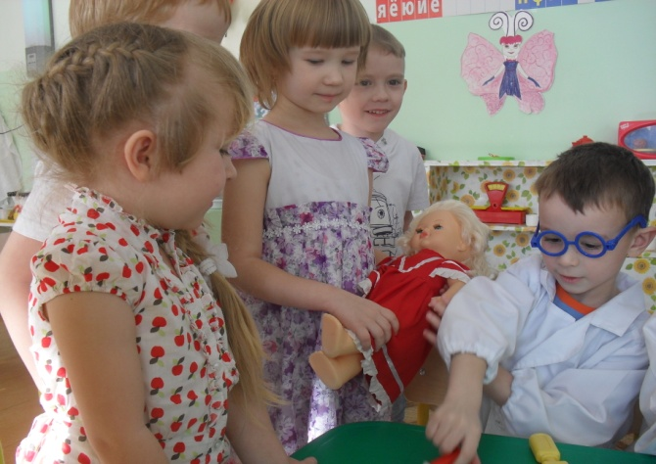
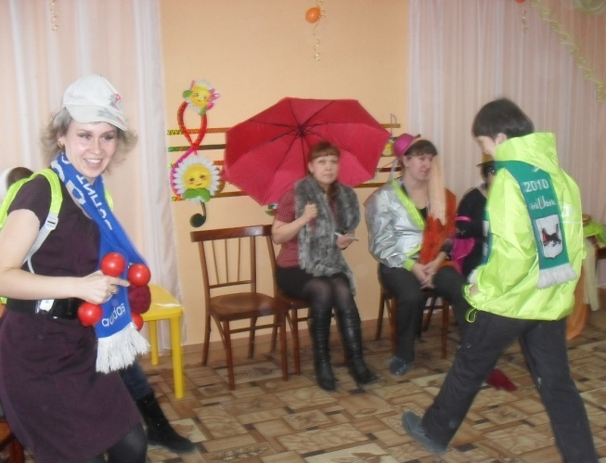
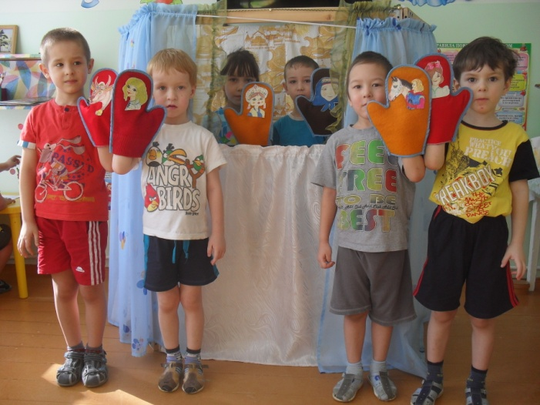
НОД, праздники, досуги

Slide 18
Воспитание культурно-гигиенических навыков у детей – первооснова всей дальнейшей работы и основа для развития физически крепкого ребенка.
К тому же культурно-гигиенические навыки – являются первой и основой ступенью для трудового воспитания.

